Slide 1



Bienvenidos a Hour of Code™
Bienvenidos a
Minecraft Hour of Code™
Notes:
La siguiente presentación ha sido diseñada para ser utilizada por jóvenes mayores de 11 años. Recomendamos dedicar 90 minutos a la presentación, el debate dirigido, los vídeos y la actividad de codificación de los participantes.
EJEMPLO DE GUION:
“¡Hola! Soy <name>, de <organization>. Les doy la bienvenida a la edición de este año de Hour of CodeTM Hour of CodeTM es una iniciativa mundial de Code.org para desmitificar la codificación y demostrar que cualquiera puede aprender los conceptos básicos. Vosotros seréis parte de esa iniciativa y haréis el tutorial del nuevo Minecraft Hour of CodeTM de Microsoft. Pero previamente vamos a hablar un poco sobre qué significa codificar realmente; por qué es importante, y cómo puede influir positivamente en nuestras vidas”.
OBJETIVO DE LA DIAPOSITIVA:
Conseguir que los participantes se sientan cautivados por Hour of CodeTM.
NOTA PARA EL INSTRUCTOR:
La mayoría de las diapositivas del documento de presentación del evento han sido diseñadas para ser proyectadas brevemente, la mayor parte de las veces solo durante escasos segundos. La intención es que sirvan de refuerzo visual a una presentación rápida y amena para los asistentes.
INSTRUCCIONES RELATIVAS A LAS IMÁGENES DE ESTA DIAPOSITIVA:
Esta imagen representa la participación mundial en los eventos de Hour of CodeTM.

Slide 2

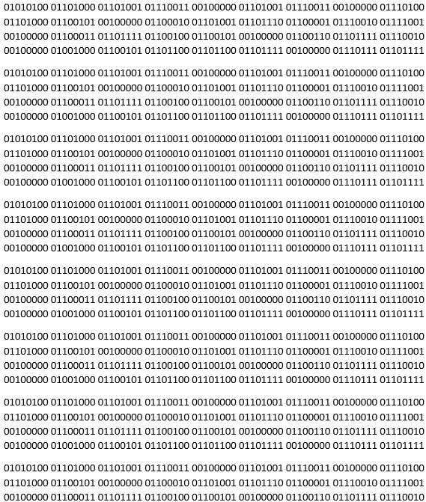
Hablemos de la codificación
Pero antes de empezar, hablemos de la codificación.
Notes:
EJEMPLO DE GUION:
“Posiblemente todos sepáis ya que la codificación es lo que los humanos hacemos para dar instrucciones a la tecnología. Los ordenadores no entienden español, así que tenemos que darles órdenes en un lenguaje que comprendan. Ese lenguaje es el código. Lo que posiblemente no todos sepáis es que la codificación no es un tema limitado a los ingenieros de software y gente del mundo tecnológico. Codificar es una fabulosa técnica que cualquiera puede aprender”.
NOTA PARA EL INSTRUCTOR:
El vídeo se reproducirá automáticamente al pasar a la siguiente diapositiva.
OBJETIVO DE LA DIAPOSITIVA:
La siguiente sección tiene por objeto cambiar los prejuicios asociados con la codificación que tienen muchos jóvenes.
INSTRUCCIONES RELATIVAS A LAS IMÁGENES DE ESTA DIAPOSITIVA:
Esta es una imagen de “El código binario de Hola mundo”, repetida 8 veces.

Slide 3


¿Qué sabes sobre "codificación?"
Cuando escuchamos
el término “codificación”, ¿qué se nos viene a la cabeza?
Dedica 2 minutos para exponerlo con tus compañeros y, a continuación, compártelo con todo el grupo.
Pregunta
Notes:
EJEMPLO DE GUION:
“¿En qué pensamos cuando escuchamos ‘codificación’? Dediquemos unos minutos para pensar en el significado de la codificación”.
[promueva el debate]
“Veamos ahora un breve vídeo que nos mostrará la popularidad que ha alcanzado la codificación y cómo la han abordado otros jóvenes como vosotros”.
OBJETIVO DE LA DIAPOSITIVA:
Objetivo: propiciar el debate y evaluar las nociones preconcebidas que los jóvenes puedan tener sobre la codificación. Sabemos que existen algunas ideas erróneas generalizadas acerca de la codificación y las ciencias informáticas: Que se trata de algo solo para los que son buenos en matemáticas, que es cosa de “cerebritos” o, mayormente, para chicos. En las siguientes diapositivas vamos a abordar los prejuicios existentes sobre la codificación para cambiar los puntos de vista de los participantes antes de empezar el tutorial.
NOTAS PARA EL INSTRUCTOR
Hay que tener cuidado de no reforzar los mitos al exponerlos. ¡Pregunta al grupo sus opiniones! ¡Te sorprenderás!
“En primer lugar veremos un breve vídeo que nos mostrará la popularidad que ha alcanzado la codificación en los últimos años y cómo la han abordado otros jóvenes”.

Slide 4
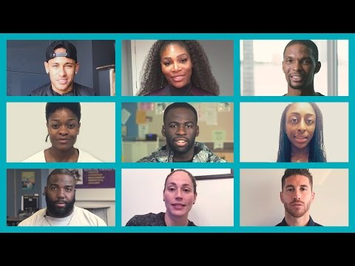
Vídeo de Hour of Code™ propiciado por Code
Notes:
OBJETIVO DE LA DIAPOSITIVA:
Conseguir que los jóvenes se sientan entusiasmados por el tutorial de Hour of CodeTM.
INSTRUCCIONES RELATIVAS A LAS IMÁGENES DE ESTA DIAPOSITIVA:
El vídeo debería reproducirse automáticamente.
Si prefiere cambiar el idioma o los subtítulos, puede hacerlo a través del siguiente enlace. Para ello, haga clic en el icono de ‘ajustes’, en la esquina inferior derecha del vídeo. Es posible que tenga que volver a incrustar el enlace: https://www.youtube.com/watch?t=1&v=2DxWIxec6yo
En code.org hay vídeos adicionales. Puede sustituir este vídeo si busca transmitir a los participantes un mensaje distinto.

Slide 5

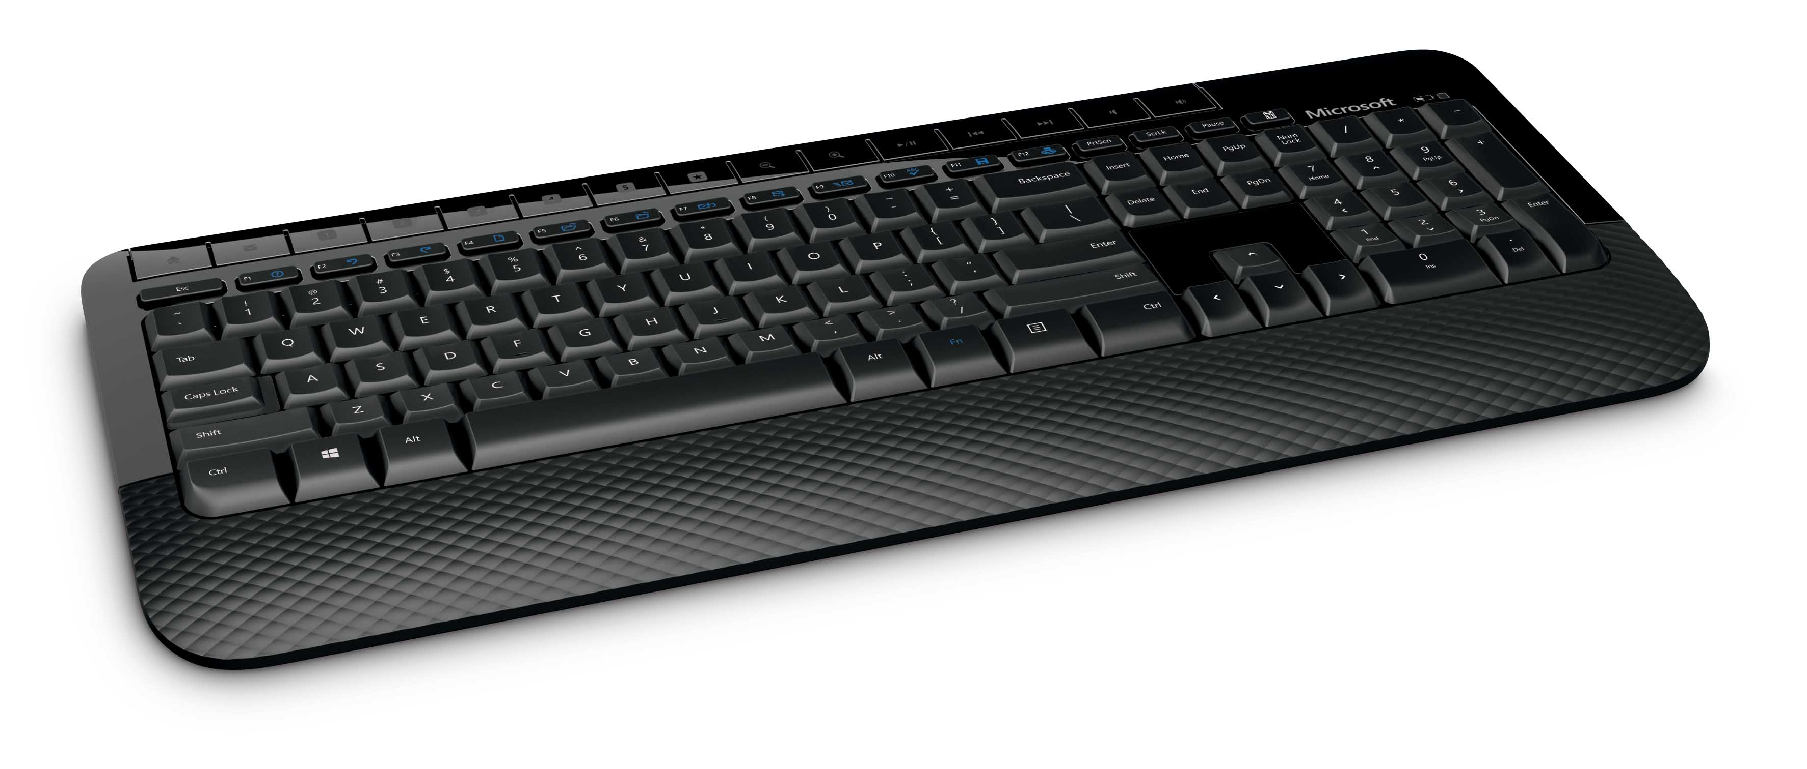

No es esto
No es esto.
Notes:
EJEMPLO DE GUION:
“Vamos ante todo a hablar sobre qué no es codificación. La codificación no es algo en lo que se trabaje de forma individual, ni es tan difícil como parece”.
OBJETIVO DE LA DIAPOSITIVA:
Las diapositivas 5 hasta la 8 están dirigidas a rebatir las ideas preconcebidas que los jóvenes de 11 a 14 años tienen sobre las personas que codifican, y qué significa realmente la codificación. Lo que queremos es romper los estereotipos que puedan tener estos jóvenes haciendo hincapié en lo que no es codificación:
Una actividad solitaria
Una actividad masculina
Solo para “frikis”
Solo para personas que dominan las matemáticas
Solo para personas que desean desarrollar programas informáticos

Slide 6

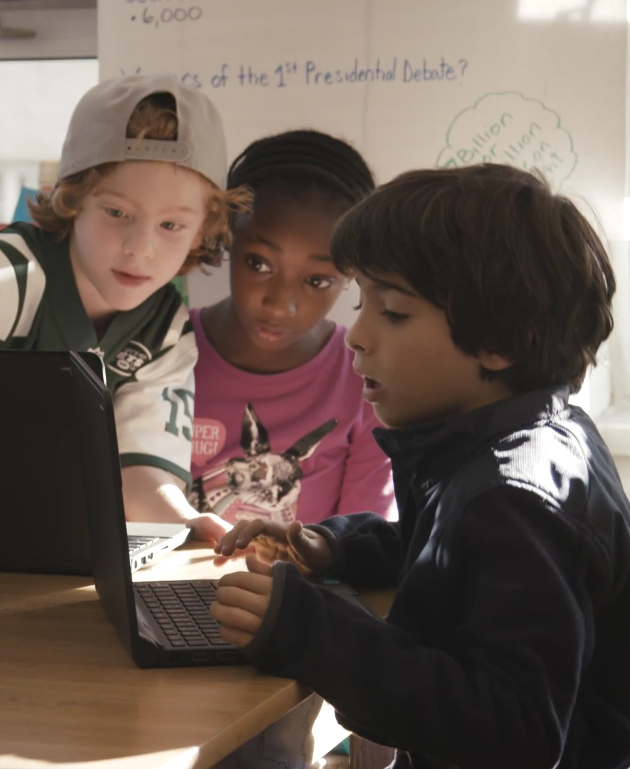

Tampoco es esto
Posiblemente sea esto.
Notes:
EJEMPLO DE GUION:
“La codificación tampoco es sentarnos en el escritorio, solos, durante horas. Con varios equipos de codificación se consiguen mejores soluciones y mejores productos de software.”
OBJETIVO DE LA DIAPOSITIVA:
La codificación es para todos. Con varios equipos de codificadores se consiguen mejores productos de software.

Slide 7

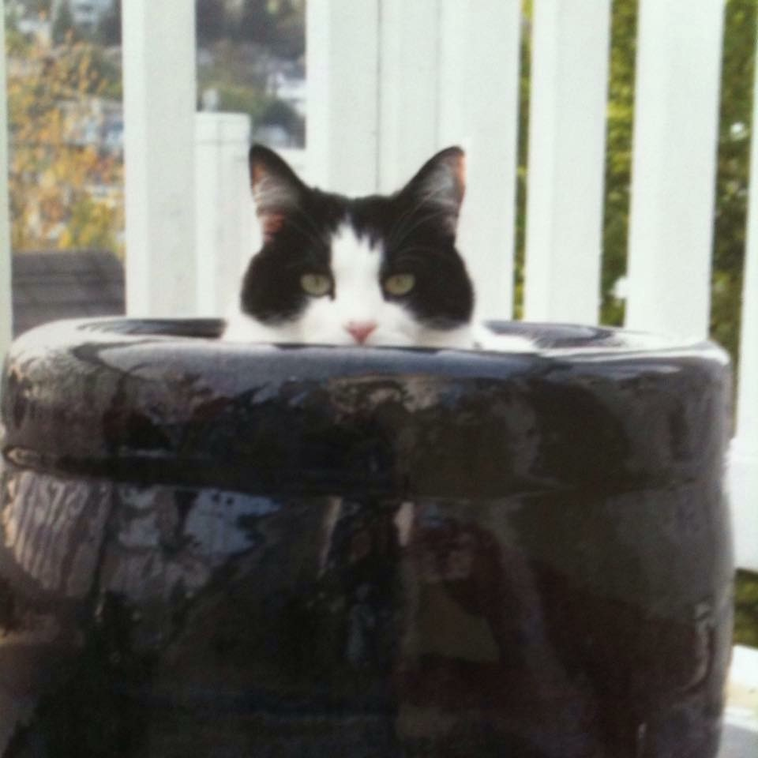
¡Esto es!
Es esto.
Notes:
EJEMPLO DE GUION:
“Lo que posiblemente no sepáis es que la codificación es algo muy útil para el trabajo…”
OBJETIVO DE LA DIAPOSITIVA:
Hacer reír a los participantes. Esta diapositiva es una broma, solo por diversión.
INSTRUCCIONES RELATIVAS A LAS IMÁGENES DE ESTA DIAPOSITIVA:
La imagen de esta diapositiva debe ser una foto fija, o un .gif, para mantener atentos a los participantes.

Slide 8

Era una broma
Un chiste
Notes:
EJEMPLO DE GUION:
“Era una broma”.
OBJETIVO DE LA DIAPOSITIVA:
Dejar claro que la diapositiva anterior era una broma.

Slide 9

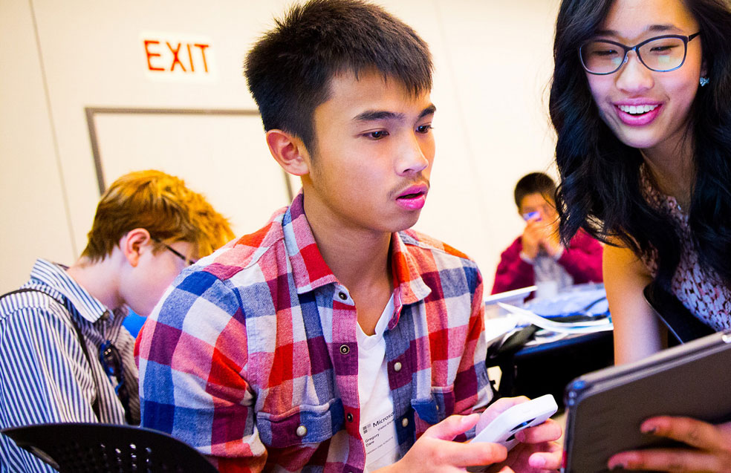
Realmente es esto
Es esto.
Notes:
EJEMPLO DE GUION:
“Bien, ahora hablemos de qué es realmente la codificación. Lo que muchos no saben es que se trata de una actividad de colaboración y que es para chicos y chicas”.
OBJETIVO DE LA DIAPOSITIVA:
En las diapositivas 9 hasta la 12 mostramos a los jóvenes imágenes de lo divertido que puede ser codificar. Lo que realmente queremos dejar claro es qué es la codificación realmente:
Una tarea colaborativa
Unisex
Para introvertidos y extrovertidos
Se trata de resolver problemas. De hecho, para codificar no son necesarios conocimientos matemáticos muy avanzados.
Es para gente a la que le gusta usar ordenadores y profundizar en sus pasiones
INSTRUCCIONES RELATIVAS A LAS IMÁGENES DE ESTA DIAPOSITIVA:
Si va a cambiar esta imagen, tendrá que asegurarse de que la nueva se ajuste a los siguientes criterios:
Debe contener jóvenes de los primeros cursos de instituto
Debe mostrar participantes pasándoselo bien con la tecnología
Debe contener a un grupo de personas, no solamente individuos
Debe incluir chicas

Slide 10

También es esto
Es esto.
Notes:
EJEMPLO DE GUION:
“También se trata de algo que nos ayuda a cumplir muchos objetivos, como crear un blog, un sitio web o una aplicación con nuestros amigos”.
OBJETIVO DE LA DIAPOSITIVA:
En las diapositivas 9 hasta la 12 mostramos a los jóvenes imágenes de lo divertido que puede ser codificar. Lo que realmente queremos dejar claro es qué es la codificación realmente:
Una tarea colaborativa
Unisex
Para introvertidos y extrovertidos
Se trata de resolver problemas. De hecho, para codificar no son necesarios conocimientos matemáticos muy avanzados.
Es para gente a la que le gusta usar ordenadores y profundizar en sus pasiones
INSTRUCCIONES RELATIVAS A LAS IMÁGENES DE ESTA DIAPOSITIVA:
Si va a cambiar esta imagen, tendrá que asegurarse de que la nueva se ajuste a los siguientes criterios:
Debe contener jóvenes de ambos sexos, de los primeros cursos de instituto
Debe mostrar participantes pasándoselo bien con la tecnología
Debe contener a un grupo de personas, no solamente individuos

Slide 11
La codificación es
La codificación es...
Notes:
EJEMPLO DE GUION:
“Ahora veamos qué es la codificación realmente”.
OBJETIVO DE LA DIAPOSITIVA:
Prepararnos para la siguiente sección y conseguir que a los jóvenes les interese saber qué es realmente la codificación.
INSTRUCCIONES RELATIVAS A LAS IMÁGENES DE ESTA DIAPOSITIVA:
N/A

Slide 12


Resolución de problemas
Resolución de problemas
Notes:
EJEMPLO DE GUION:
“La codificación no se limita a escribir un programa ni a dar instrucciones al ordenador. Consiste en trabajar con amigos para resolver problemas de otra forma”.
OBJETIVO DE LA DIAPOSITIVA:
Mostrar a los jóvenes que la codificación requiere una mente activa, interesada en resolver rompecabezas, arreglar cosas y buscar soluciones.
INSTRUCCIONES RELATIVAS A LAS IMÁGENES DE ESTA DIAPOSITIVA:
Si va a cambiar esta imagen, tendrá que asegurarse de que la nueva se ajuste a los siguientes criterios:
Un grupo de jóvenes trabajando juntos mientras miran un ordenador o una tablet.

Slide 13


Creatividad
Creatividad
Notes:
EJEMPLO DE GUION:
“Se trata de combinar tu creatividad con la potencia de los ordenadores para crear cosas que te apasionen”.
OBJETIVO DE LA DIAPOSITIVA:
Continuar ampliando la percepción de los jóvenes sobre con qué puede asociarse la codificación.
INSTRUCCIONES RELATIVAS A LAS IMÁGENES DE ESTA DIAPOSITIVA:
Si va a cambiar esta imagen, tendrá que asegurarse de que la nueva se ajuste a los siguientes criterios:
Una imagen artística no asociada habitualmente con la codificación, como la música o las artes visuales.

Slide 14
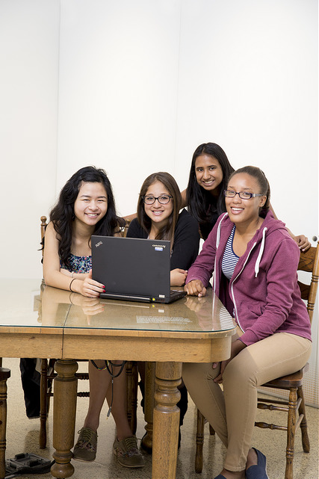

Colaboración
Colaboración
Notes:
EJEMPLO DE GUION:
“Se trata de trabajar juntos para crear algo nuevo”.
OBJETIVO DE LA DIAPOSITIVA:
Corregir el prejuicio de que la codificación es normalmente algo que se consigue hacer en solitario. Cualquiera puede codificar: es algo asequible y divertido.
INSTRUCCIONES RELATIVAS A LAS IMÁGENES DE ESTA DIAPOSITIVA:
Si va a cambiar esta imagen, tendrá que asegurarse de que la nueva se ajuste a los siguientes criterios:
Un grupo de jóvenes reunidos, divirtiéndose.

Slide 15
¿Qué te gusta hacer?
¿Que es algo que a ti y a tus amigos os encanta hacer?
Pregunta
Notes:
EJEMPLO DE GUION:
“¿Qué te encanta hacer con tus amigos? Puede ser cualquier cosa: voluntariado, deportes, moda, videojuegos, etc.”.
OBJETIVO DE LA DIAPOSITIVA:
Definir la codificación como actividad social, lo cual aumenta las probabilidades de atraer a los jóvenes.

Slide 16


Haz que tus intereses cobren vida
Sean cuales sean tus intereses, la codificación puede ayudarte a materializarlos.
Notes:
EJEMPLO DE GUION:
“La codificación puede ser relevante para todo lo que te guste hacer”.
*EJEMPLOS QUE PUEDE MENCIONAR
Si alguien se interesa por los videojuegos, puede aprovechar la codificación para crear los suyos propios.
A quien le guste la moda podrá crear un blog para promover sus opiniones sobre el mundo de la estética.
Los participantes amantes de la literatura pueden crear un sitio a través del cual compartan sus ‘lecturas imprescindibles’ del mes, y sus reseñas personalizadas.
OBJETIVO DE LA DIAPOSITIVA:
Considerando la importancia que a esta edad tienen las redes sociales, es importante reflejar que la codificación puede aplicarse a cualquier aspecto de la vida y que no es algo raro.
INSTRUCCIONES RELATIVAS A LAS IMÁGENES DE ESTA DIAPOSITIVA:
Para esta imagen hemos incluido una bengala, para hacer hincapié en la “chispa” de una nueva concepción de la codificación.
Si va a cambiar esta imagen, tendrá que asegurarse de que la nueva se ajuste a los siguientes criterios:
Una imagen fija o .gif que represente el comienzo de algo nuevo o que expanda los horizontes.

Slide 17

Utiliza lo que aprendes
Mientras hagas el tutorial de Minecraft Hour of Code^{TM,}
piensa en cómo podrías aplicar lo que estás aprendiendo para hacer lo que más te gusta.
Notes:
EJEMPLO DE GUION:
“Vamos a empezar pronto, así que quiero que penséis en todo lo que hemos hablado mientras jugáis y en cómo aplicar la codificación a vuestras vidas cotidianas”.
OBJETIVO DE LA DIAPOSITIVA:
Asegurarse de que los alumnos reflexionen sobre todo lo que han visto durante la presentación mientras participan en Hour of CodeTM.
INSTRUCCIONES RELATIVAS A LAS IMÁGENES DE ESTA DIAPOSITIVA:
En esta imagen hemos incluido un fotógrafo, para destacar que la codificación puede resultar útil para intereses diversos.
Si va a cambiar esta imagen, tendrá que asegurarse de que la nueva se ajuste a los siguientes criterios:
Una imagen fija o .gif de algo normalmente no asociado con la codificación.

Slide 18
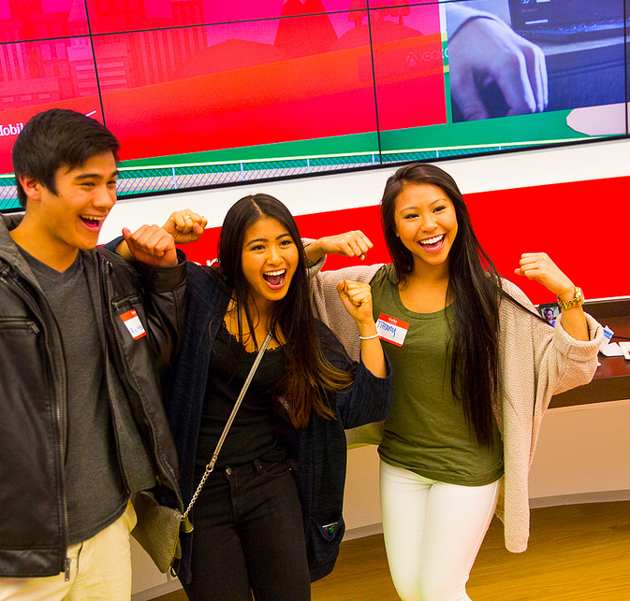
De qué va
Minecraft
Hour of CodeTM
¿De qué va?
Notes:
EJEMPLO DE GUION:
“Muy bien: manos a la obra”.
OBJETIVO DE LA DIAPOSITIVA:
Presentar Hour of CodeTM
INSTRUCCIONES RELATIVAS A LAS IMÁGENES DE ESTA DIAPOSITIVA:
Si va a cambiar esta imagen, tendrá que asegurarse de que la nueva se ajuste a los siguientes criterios:
Una imagen fija o .gif de jóvenes visiblemente entusiasmados.

Slide 19

De qué va
Minecraft Hour of CodeTM:
Hero’s Journey
Notes:
EJEMPLO DE GUION:
¿Estamos preparados para empezar a codificar? ¡Pues manos a la obra! “Hoy, en Hour of CodeTM vamos a aprender con un tutorial inspirado en el juego Minecraft. En el tutorial se utilizan personajes y conceptos del videojuego Minecraft, aunque no se trata del propio juego. En el tutorial Minecraft Hour of CodeTM conoceremos a “El agente” y aprenderemos a utilizar técnicas de codificación como bucles, depuración y funciones para diseñar nuestras propias soluciones a los rompecabezas y vigilar que El agente ejecute nuestros comandos”.
OBJETIVO DE LA DIAPOSITIVA:
Servir de introducción al tutorial Hour of CodeTM
NOTA PARA EL INSTRUCTOR:
Hay más de un tutorial de Minecraft. Hay más de un tutorial de Minecraft. Empiece por el tutorial de este año y utilice los anteriores si terminan antes. Cada tutorial aborda diferentes conceptos, así que hacerlos todos es una excelente idea.
Si no se puede facilitar a cada participante su propio dispositivo, pruebe a ponerlos en pareja, alternándolos en cada paso de la lección, de modo que ambos tengan la posibilidad de participar y de observar. Sugerimos que cada uno trabaje con los rompecabezas de forma individual.
Transcurridos 15 minutos, felicite al grupo por los progresos realizados y por el código que hayan escrito.
A los participantes que terminen el tutorial o estén más avanzados, invítelos a jugar a través del tutorial utilizando Diamond Path, que incluye problemas de codificación adicionales que deberán resolver para conseguir el diamante del nivel.

Slide 20
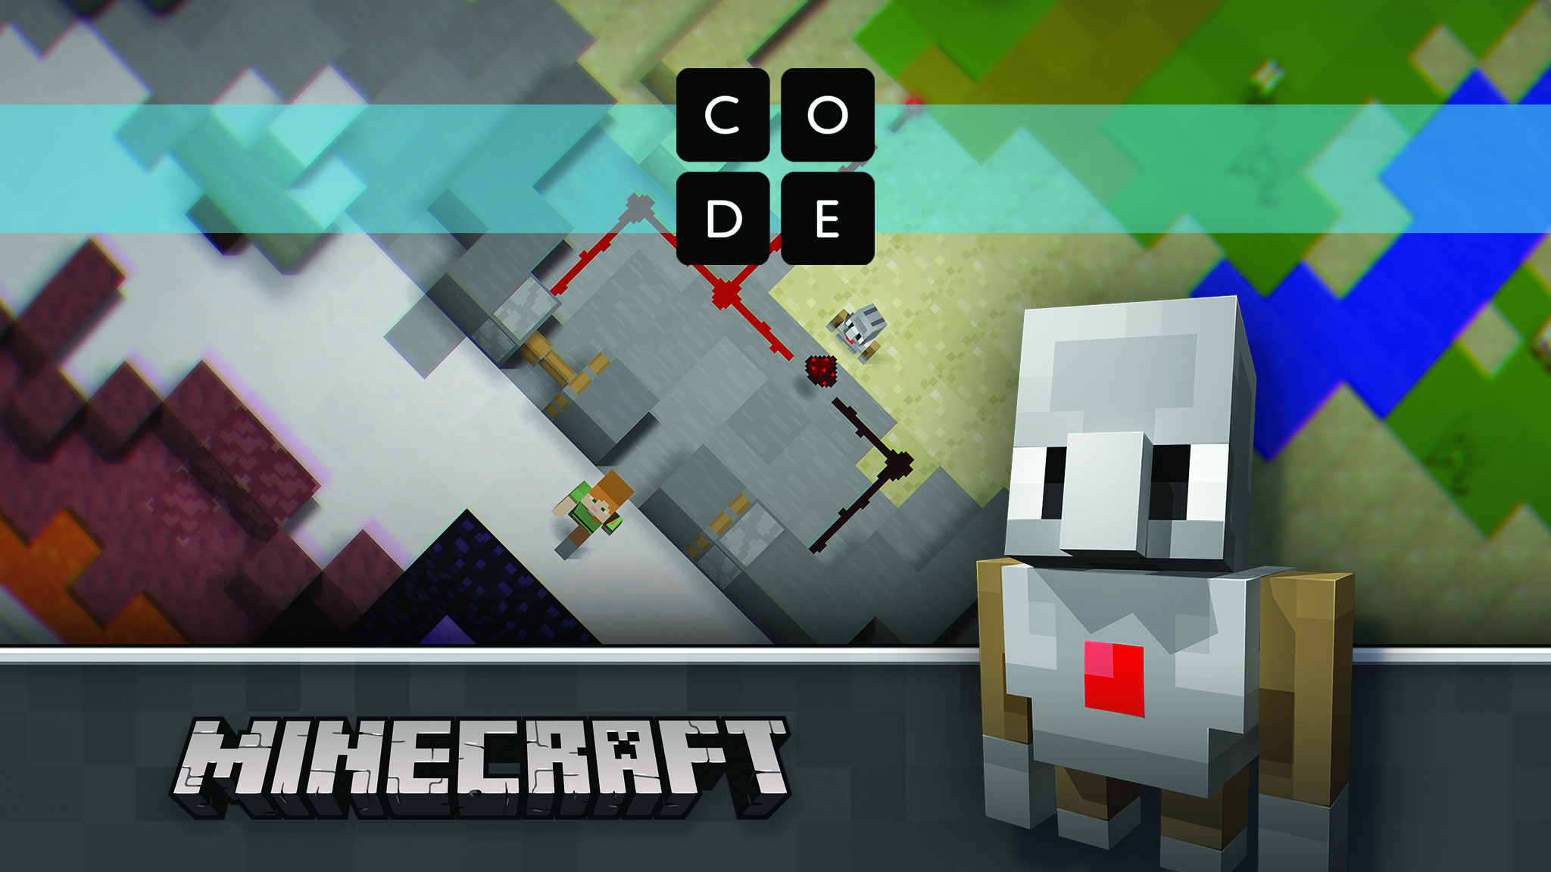
Busca tu tutorial
Busca tu tutorial en Code.org/Minecraft
Notes:
EJEMPLO DE GUION:
“Ahora, vayamos a code.org/Minecraft para buscar el tutorial “Minecraft Hour of CodeTM Hero’s Journey” y ¡EMPECEMOS!”.
OBJETIVO DE LA DIAPOSITIVA:
Dar tiempo a los participantes para acceder al tutorial.
NOTA PARA EL INSTRUCTOR:
Mantenga la diapositiva activa durante el tutorial y continúe con la siguiente solo cuando el grupo esté cerca del final del tutorial
Si los participantes inician sesión en el tutorial, se guardarán sus progresos en los niveles y podrán volver a conectarse si no terminan.
Dado que hay un amplio margen para crear lo que cada uno quiera, tenga presente los riesgos asociados con los contenidos generados por usuarios jóvenes.
SI TIENE POCO TIEMPO:
Resuelva tantos rompecabezas como pueda. Los jóvenes que mejor dominen la tecnología pueden resolverlos todos en 50 o 60 minutos.
Felicite a los asistentes por sus logros, y explíqueles que pueden seguir codificando desde casa.
SI TIENE TIEMPO ADICIONAL:
diga a los participantes que continúen creando sobre a base del rompecabezas final, para incrementar el tiempo de juego.
Diga a los participantes que vuelvan sobre cada uno de los rompecabezas y desafíelos a resolverlos de distinta manera. Esto refuerza la diversión y ofrece oportunidades interesantes de iteración y experimentación.
Explique a los participantes que pueden jugar con “Minecraft Hour of CodeTM Adventurer” o con “Minecraft Hour of CodeTM Designer”.

Slide 21
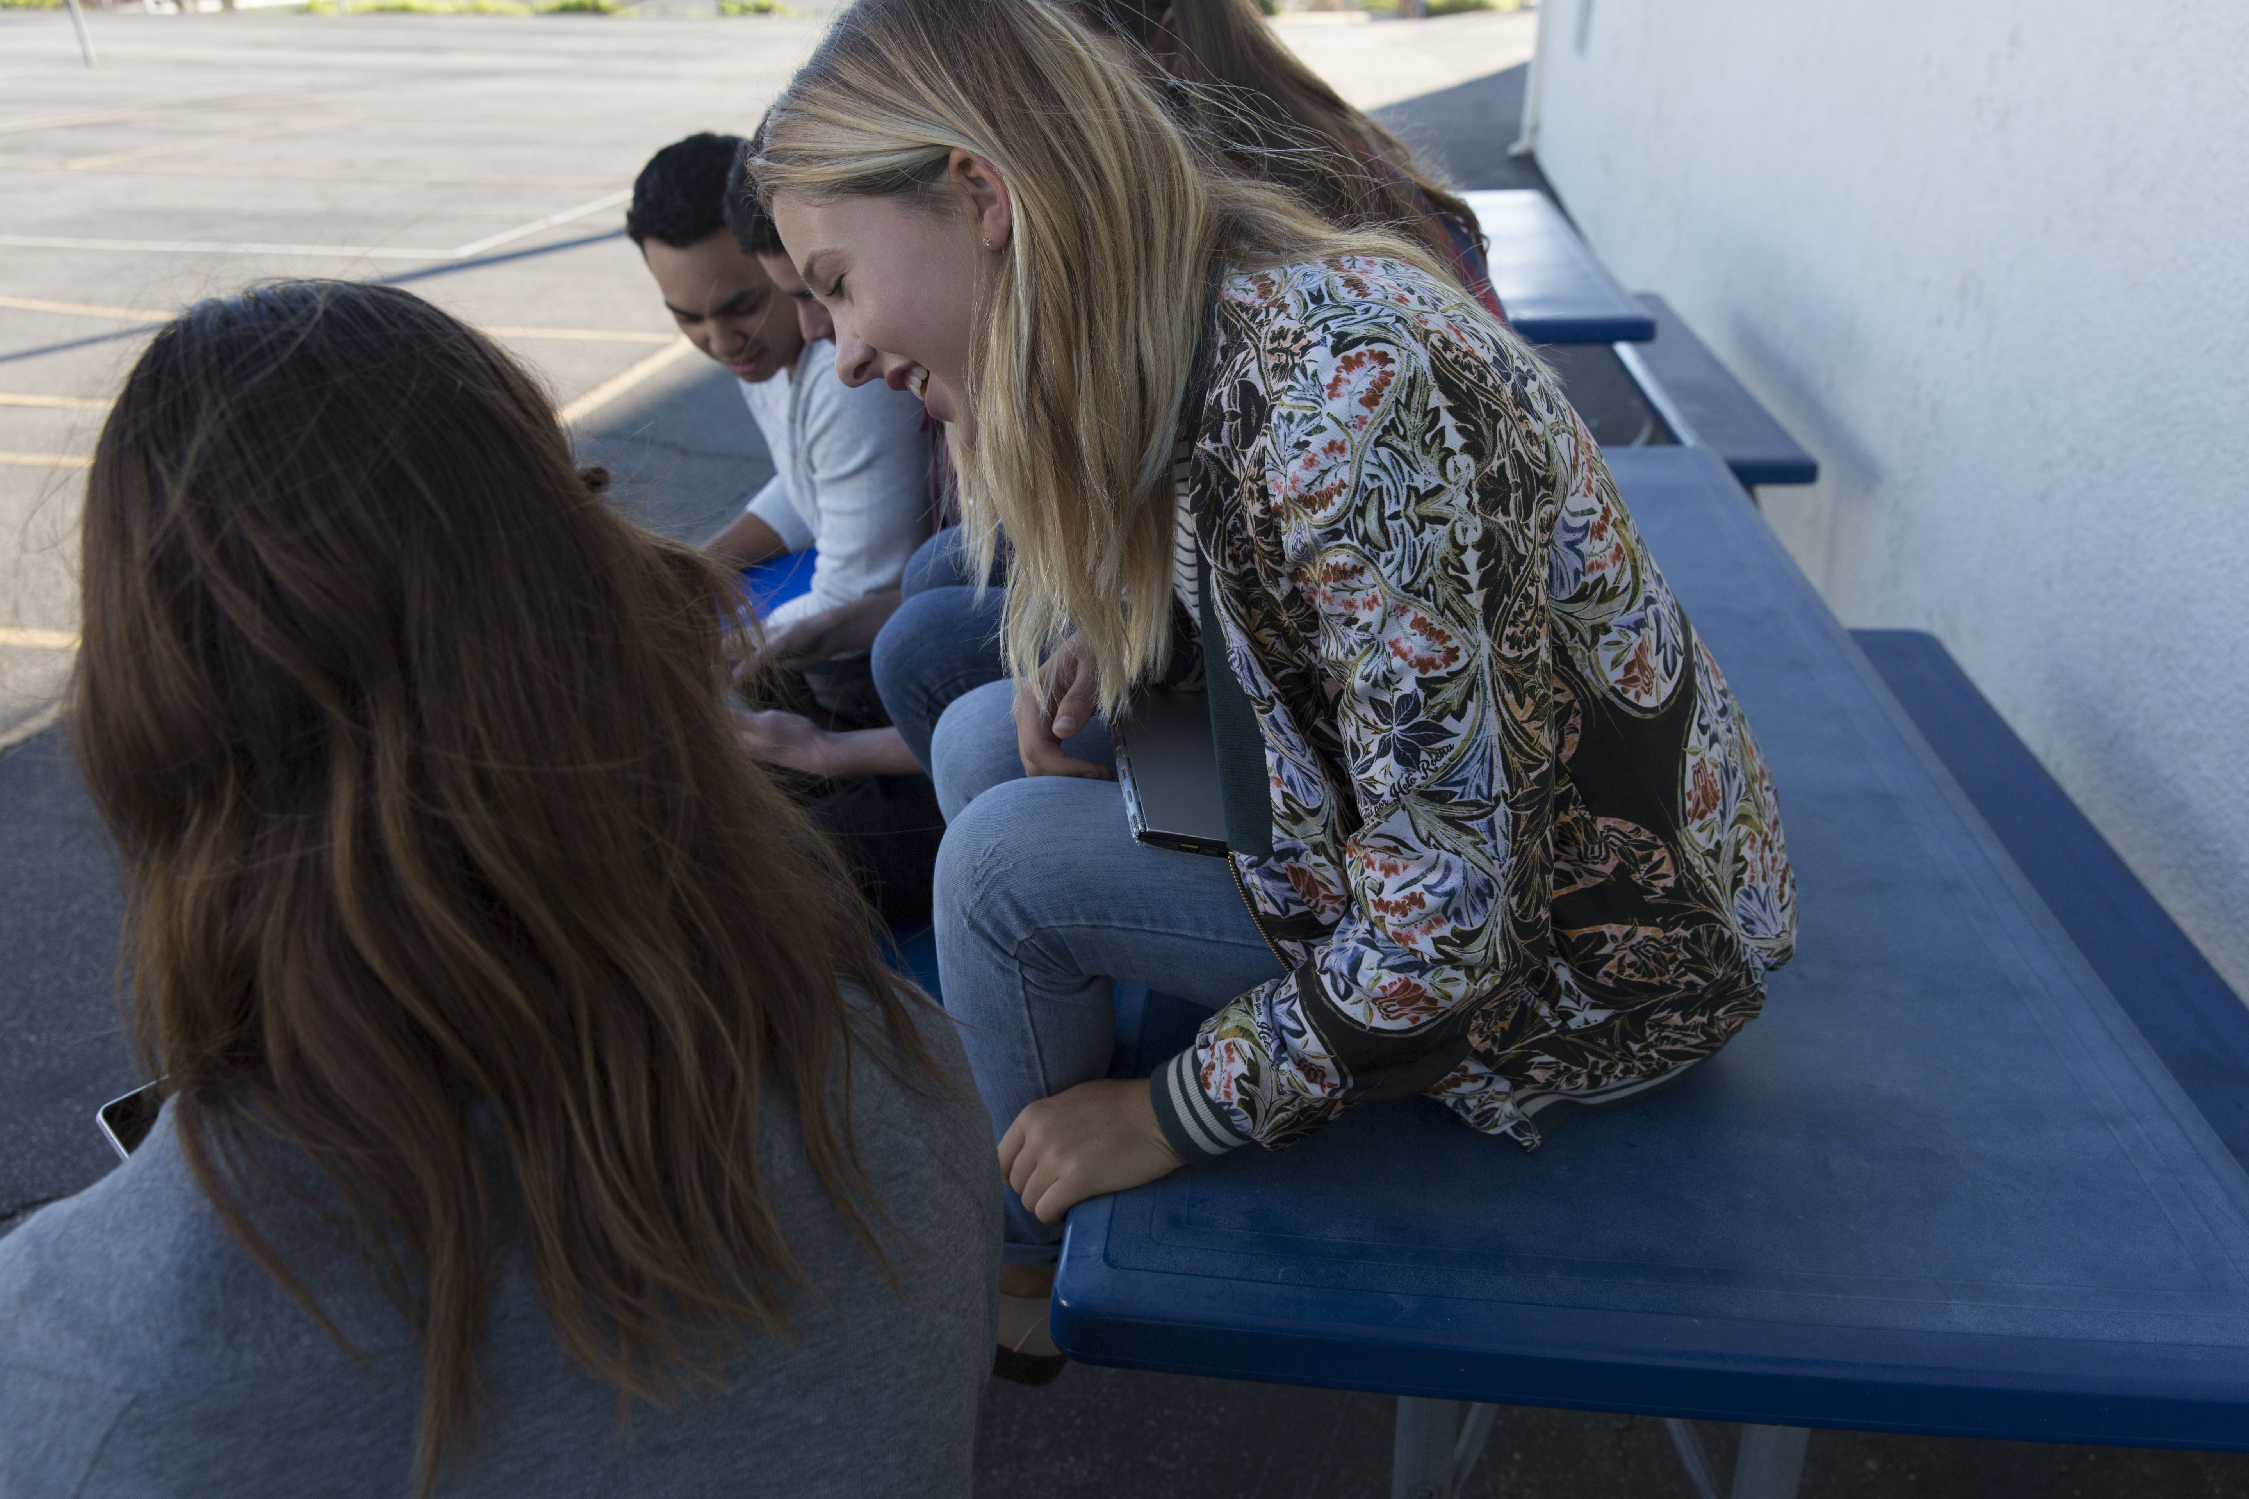
Conclusión
Conclusión
Notes:
EJEMPLO DE GUION:
“¡Muy bien! Solo os quedan 5 minutos para terminar”
OBJETIVO DE LA DIAPOSITIVA:
Avisar a los participantes que el tiempo casi ha concluido y que el tutorial está por terminar.
INSTRUCCIONES RELATIVAS A LAS IMÁGENES DE ESTA DIAPOSITIVA:
Para esta imagen hemos incluido un archivo .jpg que muestra a un grupo de amigos compartiendo su tiempo y sus intereses. Es importante incluir diversión y amistad para mantener a los participantes motivados y entusiasmados con la experiencia.
Si va a cambiar esta imagen, tendrá que asegurarse de que la nueva se ajuste a los siguientes criterios:
Una imagen fija o un .gif divertido de algo que signifique que el tutorial está a punto de terminar y que mantenga el interés de los participantes.

Slide 22
¿Qué piensas sobre la codificación?
Cuando oís el término “codificación”, ¿qué te viene a la cabeza?
Pregunta
Notes:
EJEMPLO DE GUION:
“Volvamos a la conversación que tuvimos al principio. ¿Han cambiado vuestras opiniones sobre la codificación?”
¿Cómo responderíais a la pregunta “¿Qué es la codificación” si os lo preguntase un familiar o amigo?
¿Qué habéis aprendido?
¿Qué es lo que os resultó más difícil? ¿Qué hicisteis cuando os quedasteis atascados? ¿Y eso por qué es importante? [motiva la perseverancia]
¿Por qué es creativa la codificación? [conectar la codificación con otras formas de ser creativos, como cantar, bailar, crear, etc.]
¿Quién puede trabajar en la codificación? [desmentir los mitos que dicen que es para chicos, los que son buenos en matemáticas, etc.]
OBJETIVO DE LA DIAPOSITIVA:
Volver a la pregunta inicial y ver cómo han cambiado las ideas preconcebidas acerca de la codificación.
INSTRUCCIONES RELATIVAS A LAS IMÁGENES DE ESTA DIAPOSITIVA:
N/A

Slide 23
¿Qué quieres crear?
¿Qué pensáis que podríais crear que resulte divertido para vosotros y vuestros amigos?
Puede ser un juego, un sitio web, un programa, una aplicación... ¡sed creativos!
Pregunta
Notes:
EJEMPLO DE GUION:
“¿Qué pensáis que podríais crear con la codificación? La codificación puede aplicarse a cualquier cosa que os interese”.
*EJEMPLOS QUE PUEDE MENCIONAR
Si os interesa el voluntariado, podéis crear un sitio web que contribuya a la captación de compañeros y otras personas para la realización de proyectos.
Si lo que os gusta son los deportes, podéis diseñar una app que presente datos estadísticos de vuestro equipo favorito.
Si os va la música, podéis crear un sitio web para compartir listas de reproducción y reseñas con los amigos.
OBJETIVO DE LA DIAPOSITIVA:
Hacer hincapié en las posibilidades ilimitadas de la codificación. Esta es la oportunidad de alimentar las pasiones de los participantes e intentar destacar cómo pueden aplicar la codificación a sus gustos y preferencias.

Slide 24

Próximos pasos
¿Y qué podemos aprender ahora?
¡Este no tiene que ser el final!
A continuación explicamos qué podéis hacer para celebrar y seguir aprendiendo y divirtiéndoos.
1
2
3
Obtén el certificado.
Juega más.
Aprende más.
¡Enhorabuena! ¡Lo habéis conseguido! Encontraréis vuestros certificados al final del tutorial.
Carga tu codificación en Minecraft: Education Edition para ver como cobra vida en el juego real.
Explorad recursos adicionales en Microsoft.com/
digitalskills
Notes:
EJEMPLO DE GUION:
“Ahora que sabéis cómo ser expertos en codificación, voy a recomendaros recursos adicionales. Aseguraos de apuntar estos enlaces y... ¡seguid codificando!”.
OBJETIVO DE LA DIAPOSITIVA:
Propiciar que los jóvenes avancen a la siguiente fase de la codificación.
NOTA PARA EL INSTRUCTOR:
Los participantes podrán acceder a sus certificados de Hour of CodeTM en cualquier momento después de haber iniciado el tutorial y tras el evento Hour of CodeTM, en code.org.
Ajuste lo que vaya a incluir en la diapositiva de recursos adicionales en función de las características de los participantes:
Los participantes pueden cargar sus codificaciones en Minecraft: Education Edition o Minecraft en Windows 10, si estuviese disponible.
Los participantes pueden utilizar Code Studio para exportar sus codificaciones al juego real y ver cómo cobran vida.
Explore Minecraft: Education Edition:
Minecraft: Education Edition ha sido diseñado para instituciones educativas, e incluye herramientas para gestión de aulas, planes de lecciones, etc. Consulte más información en https://education.minecraft.net.
Explore formas de propiciar las aptitudes digitales, desde los conocimientos básicos hasta la capacitación en ciencias informáticas en su comunidad
https://Microsoft.com/digitalskills
Code.org (https://code.org/educate) Vaya más allá de Hour of CodeTM con las herramientas para educadores de Code.org. No es necesaria experiencia para comenzar a enseñar ciencias de la informática a sus alumnos. Code.org ofrece planes de estudio y lecciones, programas de aprendizaje de excelente calidad profesional y multitud de excelentes herramientas para todos los niveles. ¡Todo lo que necesita y sin cargo! Vaya a code.org/educate y elija el nivel con que desee comenzar.
Code Studio (https://studio.code.org) ¿Lo pasó bien durante Hour of CodeTM? ¡El mundo de las ciencias informáticas es ilimitado! Code Studio incluye rompecabezas, juegos y cursos para todas las edades. Aprenda a diseñar sus propios juegos y aplicaciones y compártalos con sus amigos. ¡Vaya a studio.code.org y empiece hoy mismo!

Slide 25

¡Gracias por participar!
Gracias por participar
Minecraft Hour of CodeTM
Notes:
EJEMPLO DE GUION:
OBJETIVO DE LA DIAPOSITIVA:
Clausurar el evento
INSTRUCCIONES RELATIVAS A LAS IMÁGENES DE ESTA DIAPOSITIVA:
Si va a cambiar esta imagen, tendrá que asegurarse de que la nueva se ajuste a los siguientes criterios:
Incluir personas de ambos sexos
Mostrar participantes pasándoselo bien
Debe contener a un grupo de personas, no solamente individuos

Slide 26
Bienvenidos a Hour of Code™
Copyright.
© Code.org, 2017. Code.org®, el logotipo de CODE y Hour of Code® son marcas comerciales de Code.org
Mojang © 2017. "Minecraft" es una marca comercial de Mojang AB
© 2017 Microsoft Corporation. Todos los derechos reservados.
Notes:
Copyright 2017:
Esta presentación se cede bajo licencia y no está permitida su venta. Se prohíbe la copia, adaptación, modificación, preparación de obras derivadas, distribución, exhibición pública, venta o uso de estos contenidos para fines comerciales sin la autorización previa por escrito de Microsoft Corporation.
Esta presentación se facilita "tal cual". Microsoft declina otorgar cualquier tipo de garantía, tanto explícita como implícita. La información y los puntos de vista expresados en esta presentación, incluyendo las direcciones URL y otras referencias a sitios de Internet, podrán modificarse sin previo aviso.
Algunos ejemplos se presentan exclusivamente a título informativo, y son ficticios. No se pretende, ni debe inferirse, ninguna asociación o relación con personas o situaciones reales.
Se le autoriza a utilizar esta presentación a título personal y con aulas y alumnos como parte de las actividades de code.org y otros eventos de codificación. Esta presentación no le otorga ningún derecho legal sobre ninguna propiedad intelectual o producto de Microsoft.
Microsoft y las marcas comerciales enumeradas en http://www.microsoft.com/en-us/legal/intellectualproperty/trademarks/en-us.aspx son marcas comerciales del grupo Microsoft. Todas las demás marcas son propiedad de sus respectivos titulares.
© Code.org, 2017. Code.org®, el logotipo de CODE y Hour of Code® son marcas comerciales de Code.org
Mojang © 2017. "Minecraft" es una marca comercial de Mojang AB
© 2017 Microsoft Corporation. Todos los derechos reservados.

